Slide 1

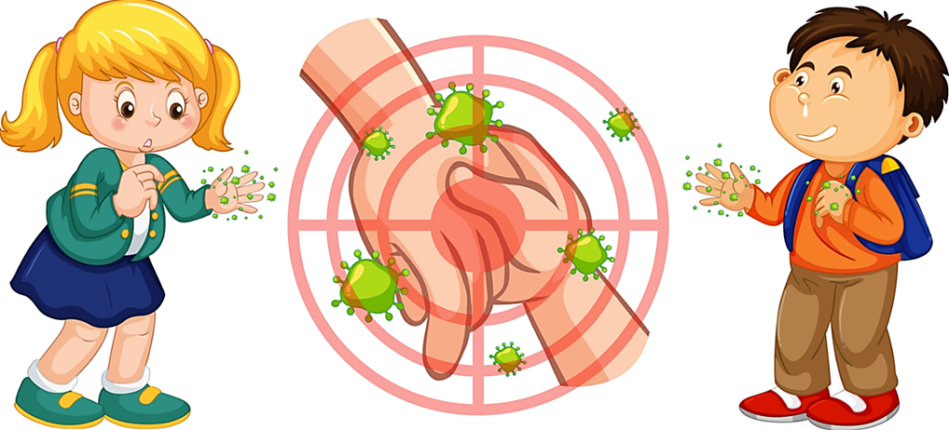
Профилактика энтеробиоза
(памятка для родителей)

Slide 2



Что такое энтеробиоз?
Энтеробиоз - широко распространенное глистное заболевание в России, и во многих странах мира с умеренным и холодным климатом
Источником энтеробиоза является только человек. Наиболее уязвимый контингент — это дети от 3 до 14 лет (более 90% всех заболевших) Максимальная пораженность отмечается в 4 - 6 лет
Возбудители энтеробиоза – острицы, мелкие (3-12 мм) тонкие гельминты белого цвета, обитающие в кишечнике
Внимание! Яйца остриц могут находиться в жизнеспособном состоянии до 25 суток на постельных принадлежностях, игрушках, коврах, в ванных комнатах и туалетах!
С предметов обихода, с немытыми руками, при вдыхании с пылью, яйца попадают в пищеварительный тракт человека! Механическими разносчиками яиц гельминта являются мухи, тараканы!

Slide 3
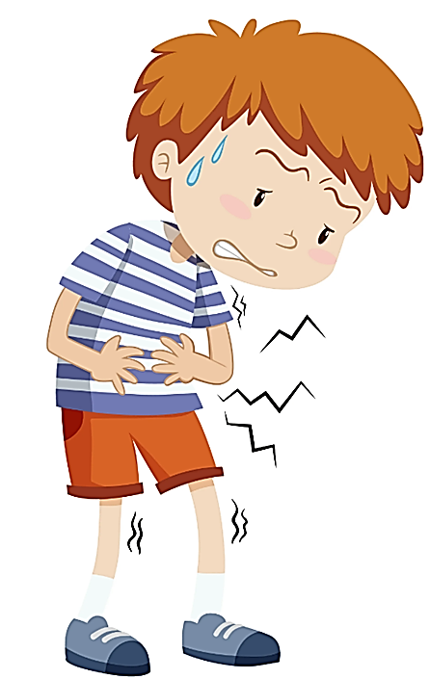

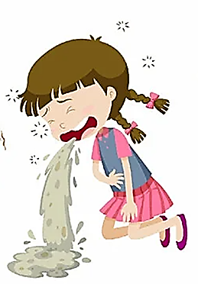
Как проявляется энтеробиоз?
Зуд в области заднего прохода чаще во время сна
Связан с тем, что самка острицы выползает из ануса и откладывает яйца, которые созреют до заразной стадии
Беспокойный сон
Боль в животе: острая, не постоянная, сконцентрированная в области пупка, возникает во время приема пищи, или вне зависимости от приема пищи
Тошнота, рвота, снижение аппетита
Внимание! В некоторых случаях у детей может развиться воспаление толстой кишки (колит) с учащенным кашицеобразным стулом с примесью слизи!
В кале могут выявляться многочисленные личинки остриц или незрелые самки длиной до 3 мм!
Снижение массы тела, задержка роста
Нарушается микробиологический состав кишечника (дисбактериоз), уменьшается число кишечных палочек, снижается устойчивость полезных микроорганизмов к возбудителям острых кишечных инфекций

Slide 4
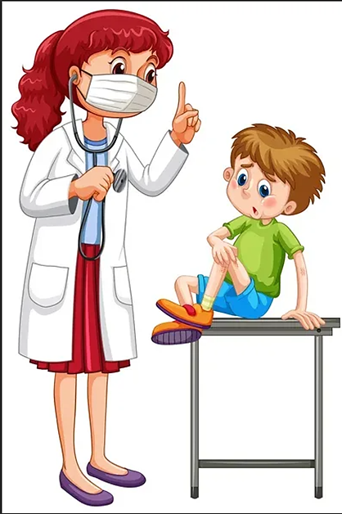
Как выявить энтеробиоз?
Внимание! Острицы легко передаются от человека к человеку в семье и коллективе! Необходимо провести обследование на энтеробиоз людей, контактировавших с зараженным ребенком!
Диагностические исследования проводятся в поликлинике:
Соскоб с перианальных складок с помощью специальной стеклянной лопаточки (манипуляцию осуществляют утром перед дефекацией и мочеиспусканием, до подмывания и душа)
Отпечаток с перианальных складок на клейкую ленту (полоска липкой ленты фиксируется на конце деревянной палочки – шпателя и прижимается к участкам кожи в нескольких местах вокруг ануса)

Slide 5
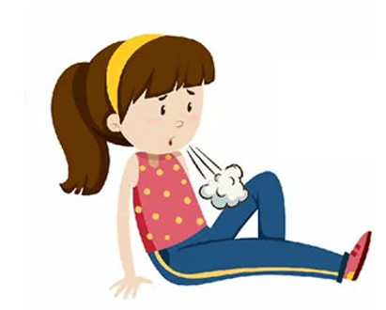
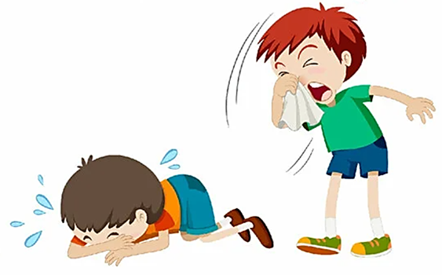
Каковы последствия энтеробиоза?
Снижение иммунитета
Снижается уровень интерферона в крови, резко падает активность защитного вещества слюны - лизоцима. В результате чаще возникают инфекционные и паразитарные болезни.
Снижение эффективности прививок
Внимание! Для повышения эффективности прививок сначала следует убедиться в том, что организм ребенка свободен от гельминтов!
Отставание в развитии
Острицы в процессе жизнедеятельности выделяют токсические для организма вещества, вызывающих головную боль, утомляемость, снижение активности!
Внимание! Уровень меди, цинка и магния в крови зараженных энтеробиозом детей существенно ниже, чем у здоровых! Недостаток отрицательно влияет на физическое и психическое развитие!
Осложнения
Внимание! На фоне энтеробиоза у детей часто развиваются инфекции мочевыводящих путей! У девочек может развиться вульвовагинит (воспаление слизистой влагалища)
Другими осложнениями энтеробиоза могут быть аппендицит, трещины в области заднего прохода, ночное недержание мочи!

Slide 6

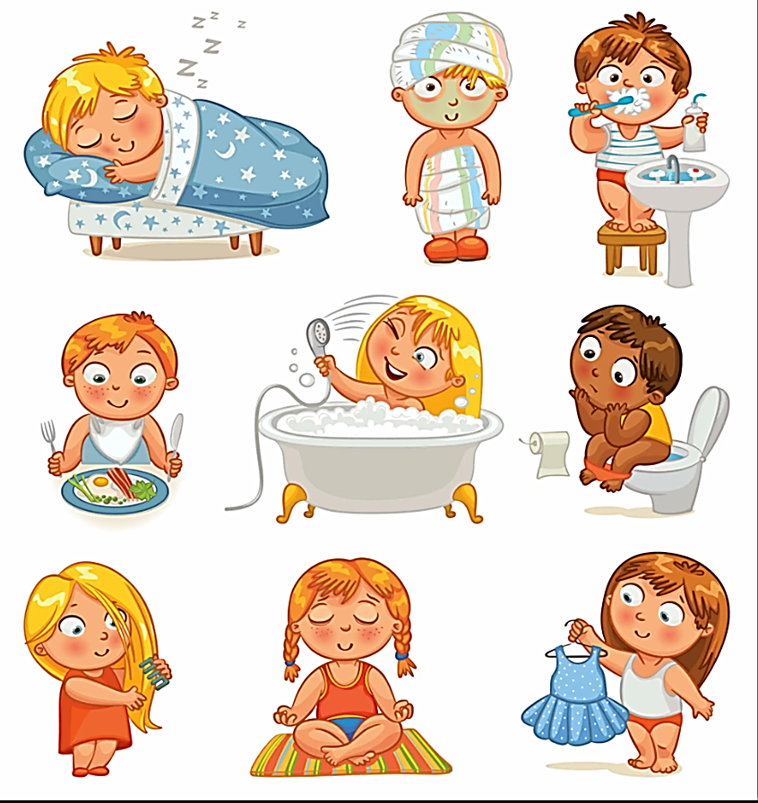


Как избежать энтеробиоза?
Прививайте детям навыки личной гигиены (отучайте от привычки брать в рот пальцы и игрушки, грызть ногти)
Часто и тщательно мойте руки с мылом себе и ребенку
Коротко стригите ногти
Тщательно подмывайте ребенка утром и вечером
Надевайте ребенку на ночь трусики с резинкой на бедрах (предохранит его ручки от загрязнения и уменьшит рассеивание яиц остриц в помещении)
Ежедневно меняйте или стирайте нательное белье малыша (стирайте белье при температуре не ниже 60°С, проглаживайте горячим утюгом)
Внимание! Ребенок должен иметь отдельную постель и свое полотенце!

Slide 7


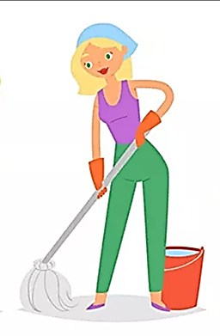

Как избежать энтеробиоза?
Чаще меняйте постельное белье (аккуратно снимая его с постели без излишнего встряхивания в помещении)
Тщательно проглаживайте постельное белье и одежду
Проводите регулярную влажную уборку помещений
Внимание! Яйца гельминтов покрыты липким жироподобным веществом, прочно фиксирующим их на любой поверхности! Применяйте при уборке моющие средства, эффективно их удаляющие: порошки, соду, горчицу!
Ковры чистите пылесосом или выбивайте (эффективное воздействие оказывает выдерживание постельных принадлежностей и мягких игрушек на улице на морозе или летом на ярком солнце в течение 2-3 часов)
Стирайте или обрабатывайте пылесосом детские игрушки

Slide 8


Будьте здоровы!

